Slide 1
Vẻ đẹp quanh em
Tuần 20
Bài
4
Luyện tập – Tiết 4
Mở rộng vốn từ về ngày Tết.
Dấu chấm, dấu chấm hỏi.
Trang 21

Slide 2
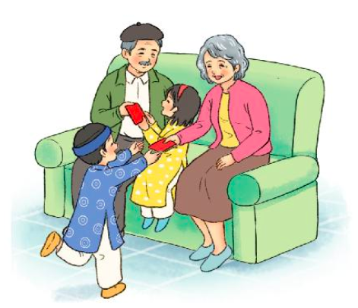
Khởi động

Slide 3
YÊU CẦU CẦN ĐẠT
- Phát triển vốn từ ngữ về ngày Tết.
Tìm được từ ngữ chỉ sự vật, hoạt động liên quan tới công việc làm bánh chưng.
- Hỏi - đáp về những việc trong ngày Tết.
3
4

Slide 4
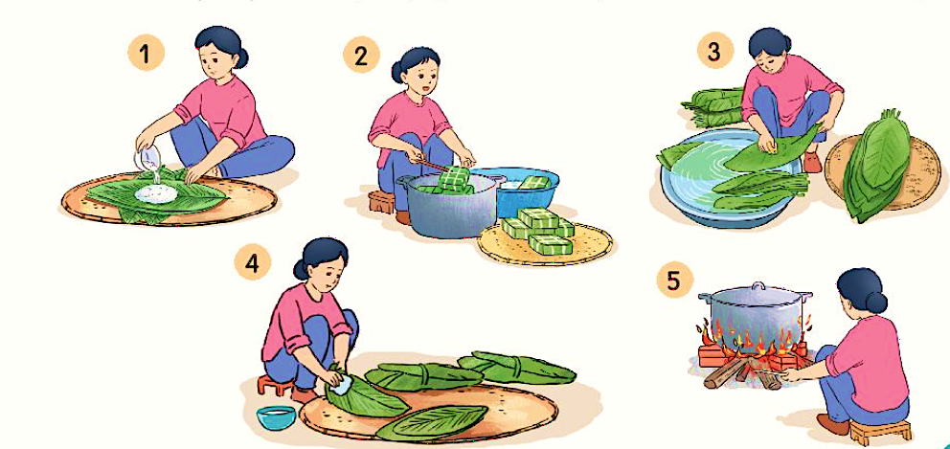
1. Quan sát tranh và thực hiện các yêu cầu:
Tìm từ ngữ chỉ sự vật.
M. lá dong, …..
b. Tìm từ ngữ chỉ hoạt động.
M. lau lá dong, ….
c. Sắp xếp các hoạt động theo trình tự của việc làm bánh chưng.

Slide 5
1. Quan sát tranh và thực hiện các yêu cầu:
Tìm từ ngữ chỉ sự vật.
M. lá dong,
mẹt,
nồi,
bếp,
ghế,
củi,
lửa,
gạo,
chậu,
người,
đũa, ...

Slide 6
1. Quan sát tranh và thực hiện các yêu cầu:
b. Tìm từ ngữ chỉ hoạt động.
M. lau lá dong
, gói bánh,
luộc bánh,
đun bếp,
vớt bánh,…

Slide 7
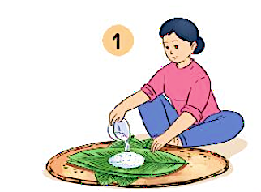
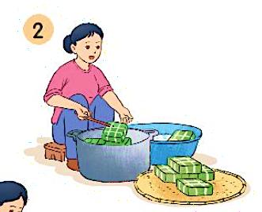
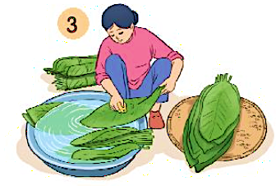
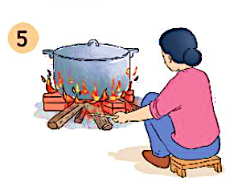
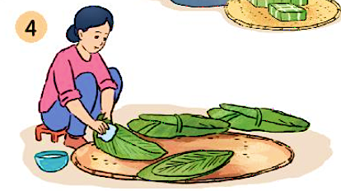
c. Sắp xếp các hoạt động theo trình tự của việc làm bánh chưng.
gói bánh
vớt bánh
rửa lá dong
lau lá dong
luộc bánh

Slide 8
2. Hỏi - đáp về việc thường làm trong dịp Tết. Viết vào vở một câu hỏi và một câu trả lời.
M: - Bạn thường làm gì vào dịp Tết?
- Vào dịp Tết, mình thường đi thăm họ hàng.

Slide 9
YÊU CẦU CẦN ĐẠT
- Phát triển vốn từ ngữ về ngày Tết.
Tìm được từ ngữ chỉ sự vật, hoạt động liên quan tới công việc làm bánh chưng.
- Hỏi - đáp về những việc trong ngày Tết.
3
4

Slide 10
ĐỊNH HƯỚNG HỌC TẬP
TIẾP THEO

